Slide 1
Статистика мережі електронних бібліотек установ НАПН України
Новицька Т.Л., науковий співробітник
відділу відкритих освітньо-наукових інформаційних систем
Інституту інформаційних технологій і засобів навчання НАПН України
Notes:
Статистика мережі електронних бібліотек установ НАПН України

Slide 2
План
1. Основні поняття та терміни
2. Цілі та завдання статистичних досліджень ЕБ
3. Порівняльні характеристики IRStats2 та Google Analytics
4. Налаштування звітів
5. Статистика електронної бібліотеки НАПН України на базі IRStats2
Notes:
План
1. Основні поняття та терміни
2. Цілі та завдання статистичних досліджень ЕБ
3. Порівняльні характеристики IRStats2 та Google Analytics
4. Порівняння аналітики
5.

Slide 3
Основні поняття та джерела статистики:
Відвідування - прихід на сайт ЕБ користувача.
Одиниці обліку:
  Кількість унікальних користувачів
  Кількість завантажень повнотекстових ресурсів
  Вибірки з врахування групувань та фільтрів по метаданим
  ЕБ містить актуальну статичну інформацію стосовно власного функціонування:
загальні статистичні дані щодо депозитів ЕБ
статистика по користувачах
статистика по завантаженню депозитів
персональна статистика стосовно кожного користувача
статистика ефективності функціонування системи
Notes:
Основні поняття та джерела статистики:
1. Відвідування - прихід на сайт ЕБ користувача.
2. Одиниці обліку:
- Кількість унікальних користувачів
- Кількість завантажень повнотекстових ресурсів
Вибірки з врахування групувань та фільтрів по метаданим
ЕБ містить актуальну статичну інформацію стосовно власного функціонування:
загальні статистичні дані щодо депозитів ЕБ
статистика по користувачах
статистика по завантаженню депозитів
персональна статистика стосовно кожного користувача
статистика ефективності функціонування системи

Slide 4
Основними завданнями бібліотечної статистики є:
Розробка системи показників, що характеризують масштаби, темпи, пропорції розвитку бібліотечної діяльності;
Створення методів розрахунку і взаємної ув'язки показників;
Аналіз чинників, що обумовлюють основні тенденції розвитку;
Забезпечення спостереження і контролю за бібліотечної діяльністю з метою своєчасного виявлення проблем розвитку;
Дослідження фактичних даних для прогнозування розвитку тих чи інших напрямків і ситуацій.
Notes:
Основними завданнями бібліотечної статистики є :
- Розробка системи показників, що характеризують масштаби, темпи, пропорції розвитку бібліотечної діяльності;
- Створення методів розрахунку і взаємної ув'язки показників;
- Аналіз чинників, що обумовлюють основні тенденції розвитку;
- Забезпечення спостереження і контролю за бібліотечної діяльністю з метою своєчасного виявлення проблем розвитку;
- Дослідження фактичних даних для прогнозування розвитку тих чи інших напрямків і ситуацій.

Slide 5
Статистика використання ресурсів виявиться корисною для визначення наступних аспектів:
чи продовжує ресурс відповідати потребам користувачів;
зростає або спадає використання ресурсу в порівнянні з минулими роками або в порівнянні з використанням інших ресурсів схожої тематики;
чи продовжує використання ресурсу бути економічно ефективним;
як розподіляється використання свіжих випусків видань у порівнянні з архівними випусками.
чи був стабільний доступ до ресурсу в період, за який доступна статистика.
Notes:
Статистика використання ресурсів виявиться корисною для визначення наступних аспектів:
- чи продовжує ресурс відповідати потребам користувачів;
- зростає або спадає використання ресурсу в порівнянні з минулими роками або в порівнянні з використанням інших ресурсів схожої тематики;
- чи продовжує використання ресурсу бути економічно ефективним;
- як розподіляється використання свіжих випусків видань у порівнянні з архівними випусками.
- чи був стабільний доступ до ресурсу в період, за який доступна статистика;

Slide 6
Порівняльні характеристики IRStats2 та Google Analytics
Сервіси | IRStats2 | Google Analytics
Вивчення даних, що мають розвинений набір показників і фільтрів | - | +
Відстеження конкретної дії або події | - | +
Створення швидких, і докладних звітів у форматі PDF | - | +
Гнучка робота з регулярними виразами | - | +
Потрібно певний досвід для задіяння всіх переваг статистики | + | -
Інтеграція зі структурою сховища | + | -
На аналітику можуть впливати налаштування браузера | - | +
В основі лежить обробка куків | - | +
Завантаження ресурсів відстежується тільки зсередини EPrints | - | +
Notes:
Порівняльні характеристики IRStats2 та Google Analytics
Червоним кольором позначено переваги системи.
Вивчення даних, що мають розвинений набір показників і фільтрів
Відстеження конкретної дії або події
Створення швидких, і докладних звітів у форматі PDF
Гнучка робота з регулярними виразами
Потрібно певний досвід для всіх переваг GA (аналітики)
Інтеграція зі структурою сховища
На аналітику можуть впливати налаштування браузера
В основі лежить обробка куків
Завантаження ресурсів відстежується тільки зсередини Eprints
Регулярними виразами – мова, що дозволяє будувати шаблонні вирази. Наприклад, потрібно відфільтрувати прізвища авторів, довжина яких не більше 5 букв.
Кук – файл, в який зберігається індифікаторна інформація користувача.
Завантаження ресурсів відстежується тільки зсередини Eprints – для того, щоб працювати з депозитами потрібно спочатку зайти на сайт і працювати з сайту ЕБ.

Slide 7
Порівняння аналітики
За період 03.2015-04.2015 кількість завантажених документів:
  GA -275
  IrStats – 28 618
GA враховує тільки завантаження, які відбулись шляхом кліку по файлу на сайті
IrStats відслідковує всі завантаження на рівні сервера
Notes:
Порівняння аналітики
1. За період 03.2015-04.2015 кількість завантажених документів:
- GA -275
- IrStats – 28 618
2. GA враховує тільки завантаження, які відбулись шляхом кліку по файлу на сайті
3. IrStats відслідковує всі завантаження на рівні сервера

Slide 8
Налаштування звітів
IRStat дозволяє гнучно налаштовувати звіти. В якості параметрів можуть виступати будь-які набори даних, які використовуються при описанні ресурсів з довільним групуванням.
Notes:
Налаштування звітів
IRStat дозволяє гнучно налаштовувати звіти. В якості параметрів можуть виступати будь-які набори даних, які використовуються при описанні ресурсів з довільним групуванням.

Slide 9
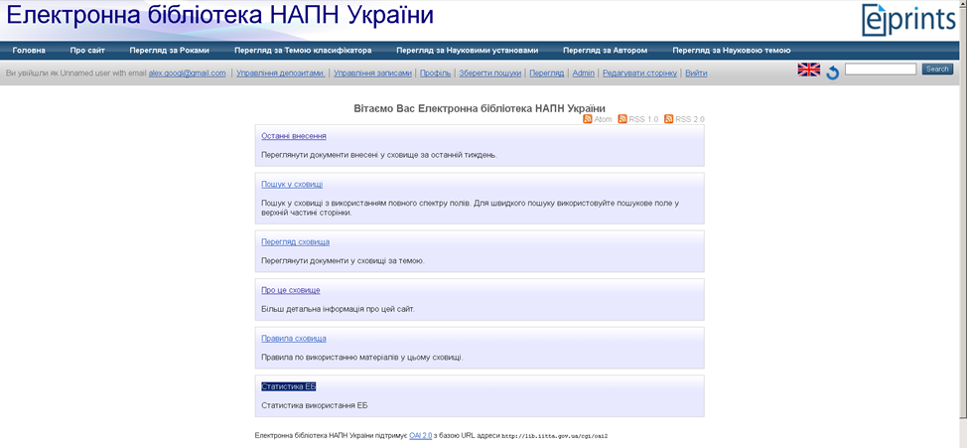
Статистика електронної бібліотеки НАПН України на базі IRStats2
Notes:
Статистика електронної бібліотеки НАПН України на базі IRStats2
На головній сторінці електронної бібліотеки НАПН України розташовані сервіси, які доступні незареєстрованому користувачу: Останні внесення, Пошук у сховищі, Перегляд сховища, Про це сховище, Правила сховища, Статистика ЕБ.

Slide 10
Notes:
На головній сторінці Statistics відображаються діаграма залежності кількості депозитів щомісячного завантаження повнотекстових депозитів, кількість ресурсів які беруть участь у формування статистики - 6..., кількість у відсотках повнотекстових депозитів та депозитів відкритого доступу, кількість завантажень за весь період, найпопулярніші депозити ЕБ та кращих авторів.

Slide 11
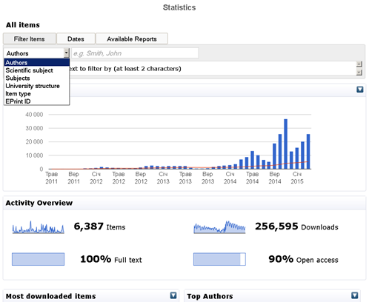
Види фільтрів статистики
Notes:
Види фільтрів статистики
Можна скористатися пунктами фільтра для встановлення діаграми відповідно заданим даним. Доступні наступні:
за Автором (Authors)
за Науковою темою (Scientific subjact)
за Темою класифікатора (Subjacts)
за Науковою установою (University structure)
за Типом ресурсу (Item type)
за індетифікатором (EPrint ID)

Slide 12
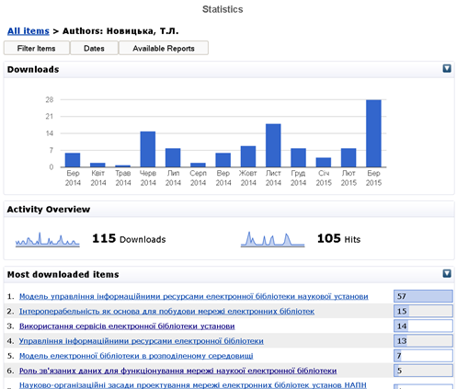
Статистика за Автором
Notes:
Статистика за Автором
Якщо вибрати фільтр за Автором, тоді на діаграмі відобразиться кількість завантажень депозитів щомісяця, починаючи з 2014 р. по 2015 р. введеного автора. Показано кількість завантажень даного автора - 115, кількість найбільш популярніих завантажень – 105, і назви найпопулярніших депозитів ЕБ автора і кількість скачувань кожного депозиту. Для того, щоб відкрити один з найпопулярніших депозитів, необхідно натиснути по назві.

Slide 13
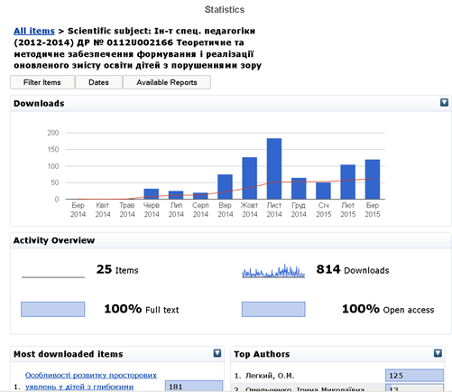
Статистика за Науковою темою
Notes:
Статистика за Науковою темою
Можна застосувати фільтр за Науковою темою, на діаграмі видно кількість завантажень депозитів щомісяця, починаючи з 2014 р. по 2015 р., вибраної наукової теми. Червоною лінією позначається середня кількість завантажених депозитів, написаних по вибраній науковій темі. Також видно кількість праць за даною науковою темою – 25, кількість завантажень - 814, кількість у відсотках повнотекстових депозитів та депозитів відкритого доступу – 100%, написані найпопулярніші депозити, а під назвою Top Authors - кращі автори вибраної наукової теми.

Slide 14
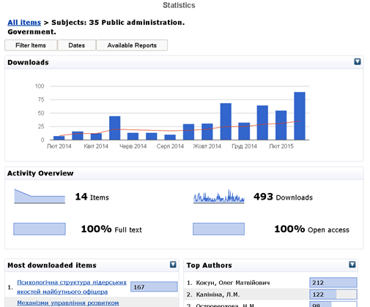
Статистика за Темою класифікатора
35. Державне адміністративне управління
Notes:
Статистика за Темою класифікатора 35. Державне адміністративне управління
Якщо застосувати фільтр за Темою класифікатора, наприклад Державне адміністративне управління, тоді на діаграмі видно кількість завантажень депозитів щомісяця, починаючи з 2014 р. по 2015 р., вибраної Теми класифікатора. Червоною лінією позначається середня кількість завантажених депозитів, написаних по вибраній Темі класифікатора. Також видно кількість праць за даною Темою класифікатора – 14, кількість завантажень - 493, кількість у відсотках повнотекстових депозитів та депозитів відкритого доступу – 100%, написані найпопулярніші депозити за даною Темою класифікатора, і кращі автори вибраної Темою класифікатора.

Slide 15
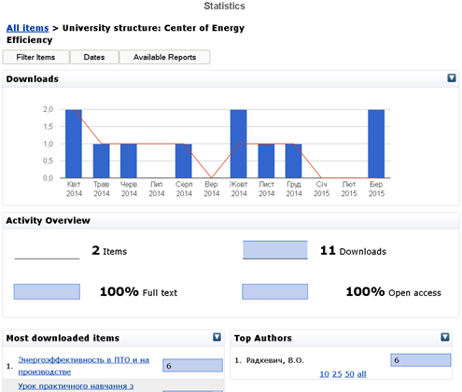
Статистика за Науковою установою
«Центр енергоефективності»
Notes:
Статистика за Науковою установою «Центр енергоефективності»
Якщо застосувати фільтр за Науковою установою, наприклад Центр енергоефективності», тоді на діаграмі видно кількість завантажень депозитів щомісяця, починаючи з квітня 2014 р. по березень 2015 р., вибраної Наукової установи. Червоною лінією позначається середня кількість завантажених депозитів, написаних науковцями Наукової установи. Також видно кількість праць даної Наукової установи – 2, кількість завантажень - 11, кількість у відсотках повнотекстових депозитів та депозитів відкритого доступу – 100%, написані найпопулярніші депозити Наукової установи, і кращі автори.

Slide 16
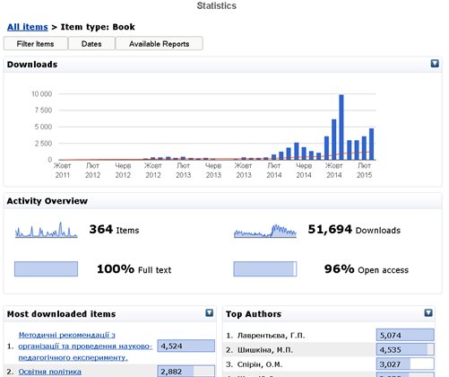
Статистика за типом ресурсу «Книга»
Notes:
Статистика за типом ресурсу «Книга»
Якщо застосувати фільтр за типом ресурсу «Книга», тоді на діаграмі видно кількість завантажень депозитів щомісяця, починаючи з жовтня 2011р. по лютий 2015 р., типом ресурсу «Книга». Червоною лінією позначається середня кількість завантажених «Книг». Також видно кількість книг – 364, кількість завантажень книг - 51, кількість у відсотках повнотекстових депозитів 100% та з них депозитів відкритого доступу – 96%, написані найпопулярніші книги , і кращі автори.

Slide 17
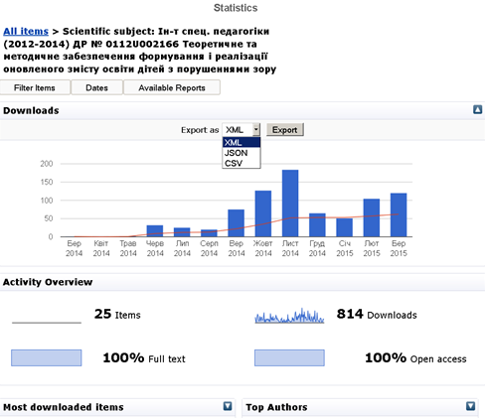
Експорт статистичних даних
Notes:
Експорт статистичних даних
Отримавши такі сформовані статистичні дані депозитів, їх можна експортувати, вибравши у спливаючому вікні один із запропонованих форматів.

Slide 18
Стислий опис форматів, які використовуються для обробки статистики
XML (Extensible Markup Language) є мовою розмітки, яка визначає набір правил для кодування документів у форматі, який підходить одночасно для читання людиною і машиною. Вона призначена для обміну даними між різними комп'ютерними програмами, зокрема, через Інтернет.
JSON (Java Script Object Notation) – це легкий формат обміну даними між комп'ютерами. JSON базується на тексті та може бути легко прочитаний. Перевагою JSON перед XML є те, що він спрощує складні структури, займає менше місця і напряму інтерпретується за допомогою Java Script в об’єкти.
CSV (Сomma-separated values) – формат, який використовується для перенесення даних між базами даних та програмами — редакторами електронних таблиць.
Notes:
Стислий опис форматів, які використовуються для обробки статистики
XML (Extensible Markup Language) є мовою розмітки, яка визначає набір правил для кодування документів у форматі, який підходить одночасно для читання людиною і машиною. Вона призначена для обміну даними між різними комп'ютерними програмами, зокрема, через Інтернет.
JSON (Java Script Object Notation) – це легкий формат обміну даними між комп'ютерами. JSON базується на тексті та може бути легко прочитаний. Перевагою JSON перед XML є те, що він спрощує складні структури, займає менше місця і напряму інтерпретується за допомогою Java Script в об’єкти.
CSV (Сomma-separated values) – формат, який використовується для перенесення даних між базами даних та програмами — редакторами електронних таблиць.

Slide 19
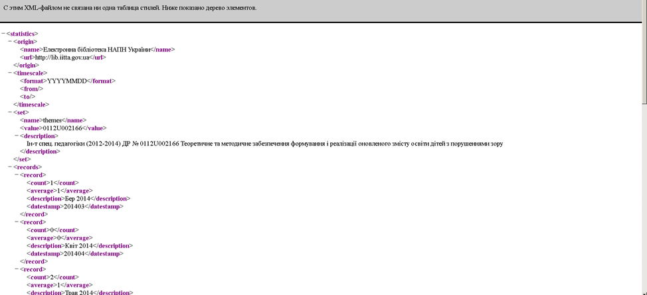
Фрагмент експорту діаграми статистики з використанням формату XML
Notes:
Фрагмент експорту діаграми статистики з використанням формату XML
Експортований список буде представлений в окремому вікні. Аналогічно можна експортувати найпопулярніші депозити та список кращих авторів.

Slide 20
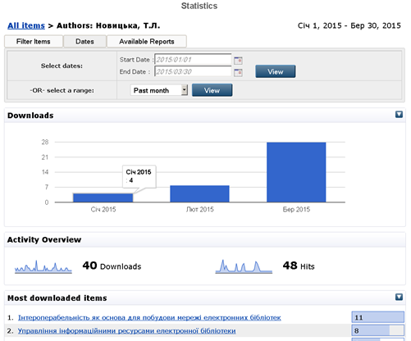
Статистика завантажень депозитів за автором
Notes:
Статистика завантажень депозитів за автором
Можна відфільтрувати депозити за датою завантаження, ввівши відповідно у поля дату початку та дату кінця досліджуваного періоду. Якщо навести курсор на діаграму, тоді показано, що у січні 2015 року завантажувалися депозити даного автора 4 рази, у лютому десь у 2 рази більше завантажень, а у березні вже набагато більше. Можна проаналізувати чому в березні було багато завантажень, можливо це стосується звітності або ще щось.

Slide 21
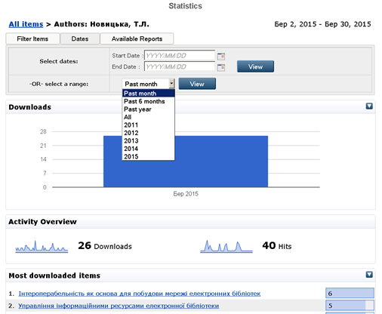
Статистика завантажень за автором за досліджуваний проміжок часу
Notes:
Статистика завантажень за автором за досліджуваний проміжок часу
Можна автоматично вибрати проміжок часу за який завантажувались депозити: за останній місяць, за останні 6 місяців, за рік, за весь час або по конкретних роках.

Slide 22
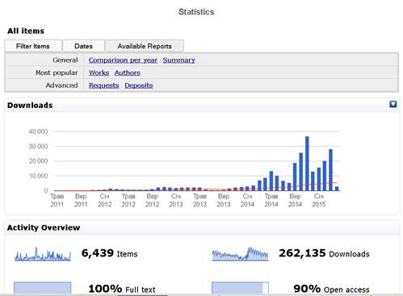
Звіти
Notes:
Звіти
Доступні наступні звіти: Загальне порівняння по роках (General Comparison per year), Загальне Резюме (General Summary), Найпопулярніші депозити (Most popular Works), Найпопулярніші автори (Most popular Authors), розширені статистичні дані запитів (Advanced Requests), розширені статистичні дані депозитів (Advanced Deposits).

Slide 23
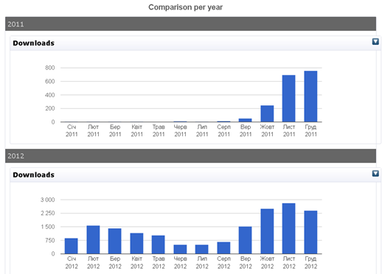
Фрагмент сторінки Comparison per year - порівняння по роках
Notes:
Фрагмент сторінки Comparison per year - порівняння по роках
Якщо порівняти кількість завантажень за 2 і більше років, тоді на фрагменті сторінки зображені діаграми завантажень депозитів за 2011 та 2012 років. Можна комбінувати вид фільтру та порівняння по роках, наприклад, відфільтрувати за конкретним автором і порівняти кількість завантажень по роках. Також можна комбінувати за датою завантаження або проміжком часу та порівняння по роках.

Slide 24
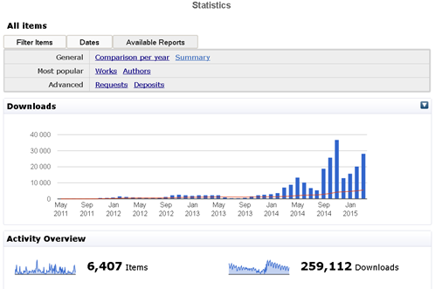
Загальна статистика
Notes:
Загальна статистика
Можно переглянути загальну статистику.

Slide 25
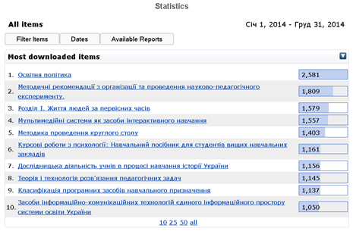
Сторінка Most popular Works - Найпопулярніші депозити за досліджувальний період
Notes:
Сторінка Most popular Works - Найпопулярніші депозити за досліджувальний період
Можна знайти найпопулярніші депозити за рік.

Slide 26
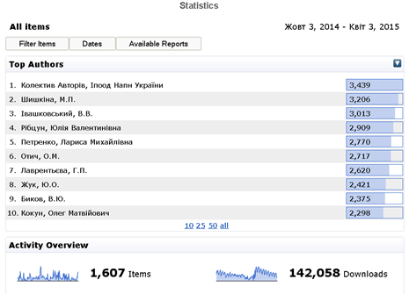
Сторінка Most popular Authors - Найпопулярніші автори за досліджувальний період
Notes:
Сторінка Most popular Works - Найпопулярніші депозити за досліджувальний період
Знайти за вказаний період найпопулярніших авторів.

Slide 27
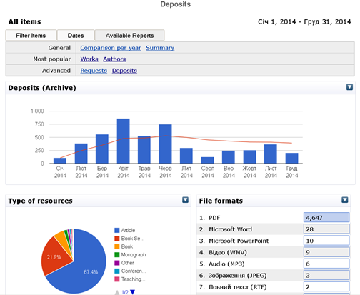
Сторінка Deposits - розширені статистичні дані депозитів за досліджуваний період
Notes:
Сторінка Deposits - розширені статистичні дані депозитів за досліджуваний період
Можна дізнатись більш розширені статистичні дані стосовно завантаження депозитів. На діаграмі зображено кількість завантажень по місяцях за 2014 рік, червоною лінією позначено середнє статистичне кількості завантажень за цей період. На круговій діаграмі показано у відсотках кількість типів завантажених депозитів за цей же період. Більш всього завантажено за цей період статей - 67,4% і позначено синім кольором. У таблиці показано кількість кожного формату файлів завантаженого за цей період.

Slide 28
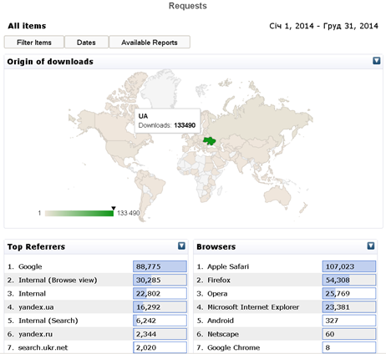
Сторінка Requests - розширені статистичні дані запитів за досліджуваний період
Notes:
Сторінка Requests - розширені статистичні дані запитів за досліджуваний період
Можна дізнатись розширені статистичні дані запитів. На малюнку буде зображена карта світу походження завантажень, а зеленим кольором позначається країни, з якої було найбільше завантажень за вказаний період часу. Телесним кольором зображені країни, які теж завантажували ресурси за даний період. Якщо навести курсором на будь-який сегмент, то відобразиться назва країни та кількість завантажень.
У таблицях надруковані найпопулярніші джерела, якими користувачі шукали ресурси та кількість користування браузерами за вказаний період часу.

Slide 29
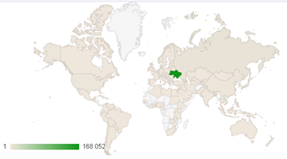
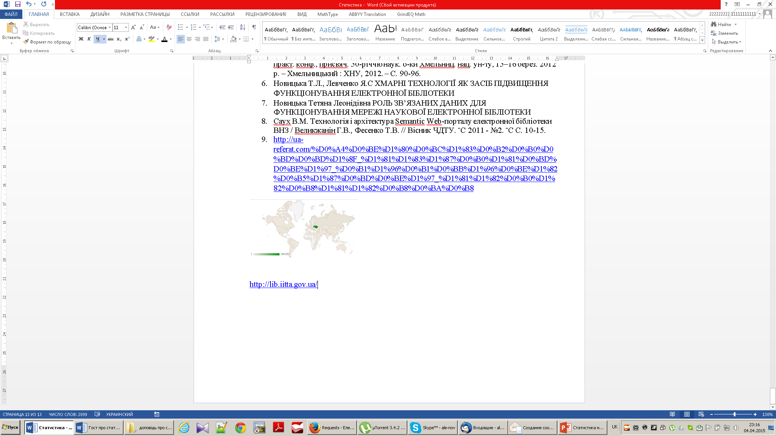
Дякую за увагу!

